Slide 1

Доклад на тему:
«Собственность, её роль, формы, характеристика»
Подготовил студент группы ПИ24-2в
Облачков Д.А.

Slide 2

Определение понятия собственности
Собственность — принадлежность вещей, материальных и духовных ценностей определённым лицам, юридическое право на такую принадлежность и экономические отношения между людьми по поводу принадлежности, раздела, передела объектов собственности.
Юридическое содержание собственности Экономическое содержание собственности
отношение субъекта к имуществу, отношения между субъектами
выражающееся в возможности владеть, складывающиеся по поводу владения,
пользоваться и распоряжаться им. управления и контроля имущества.

Slide 3



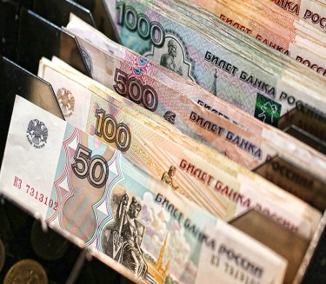


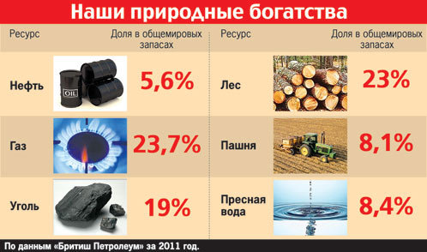
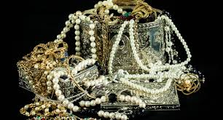
Субъекты и объекты собственности
Субъекты собственности:
Объекты собственности:

Slide 4
Роль собственности
- Роль собственности как ответ на вопрос, в чьих интересах осуществляется экономическая деятельность;
Роль собственности как показатель отношения человека к вещи;
Роль собственности как основы социально-экономических отношений между людьми, определителя характера отношений и поведения людей;
Роль собственности как определителя формы организации экономической жизни.

Slide 5
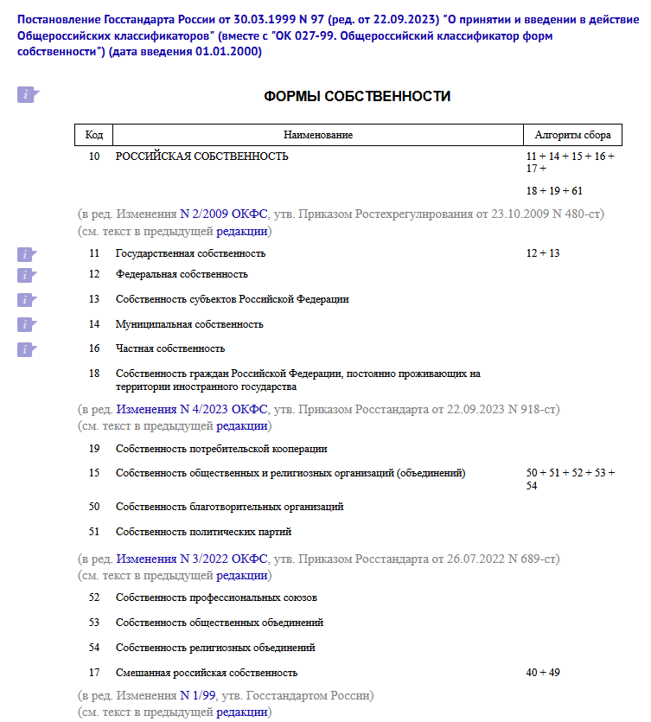
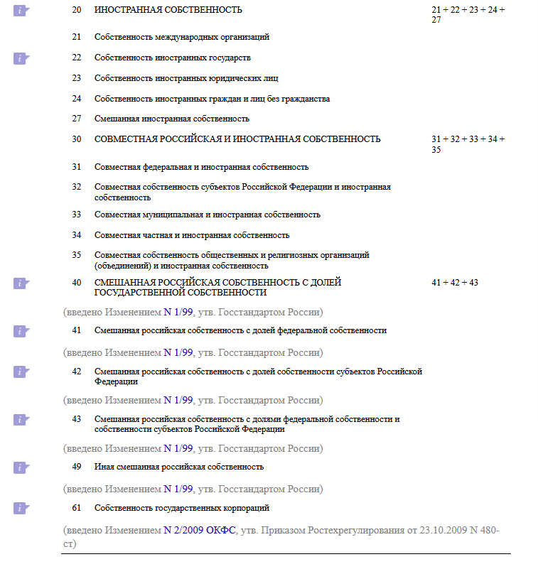
Формы собственности

Slide 6
Характеристика собственности
По основе (основанию) собственности
По объектам права собственности
По типу права отношения к собственности

Slide 7

Спасибо за внимание!

